Slide 1

Vysoká škola zdravotnická, o. p. s.
Historie ekonomie

Slide 2

Počátky ekonomie v období starověku a středověku
Náznaky ekonomického myšlení nalezneme již v období antického Řecka, i když zde ještě nenalezneme ekonomii jako zvláštní část vědy.
V kolébce ekonomického myšlení spočívají díla Aristotela, Platóna, Xenofóna a mnoha dalších. Úvaha starořeckých filozofů o ekonomických otázkách spočívala na dvou základních problémech:
První problémy byl definovány jako správné vedení hospodářství domácnosti (rodina včetně otroků). Tento přístup je typický např. pro Xenofóna.
Druhý problém spočíval v politickém uspořádání. Tento přístup je typický např. pro Aristotela a Platóna.

Slide 3

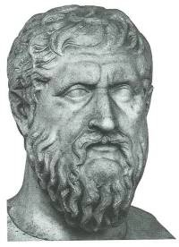
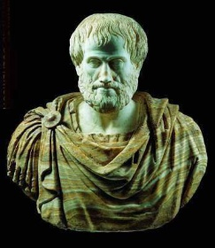
Platón je považován za největší myslitele v dějinách. Byl žákem Sókratese. Ekonomické myšlení ovlivnil zejména svými úvahami o ideálním uspořádání společnosti.
Ve své podstatě se jednalo o utopickou vizi
„spotřebního komunismu“.
Aristoteles byl významný řeckým filozofem a
žákem Platóna.
Vychoval Alexandra Makedonského.
Aristoteles vystupoval proti Platónovu
komunismu a obhajoval
soukromé vlastnictví. Mezi jeho hlavní
práce patří Politika a Etika Nikomachova.

Slide 4
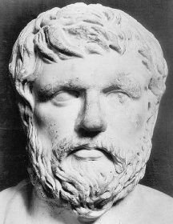
Xenofón, řecký vojevůdce, historik a spisovatel. Autor spisu Oikonomikos, který je první dochovanou prací o ekonomii v tehdejším pojetí (rodina včetně otroků)

Slide 5
Ekonomika evropské středověké společnosti
Ve středověké Evropě byla katolická církev jedinou institucí, kde bylo kultivováno intelektuální myšlení.
Scholastikové byli v té době jedinými filosofy, jejichž morální filosofie obsahovala i některé náznaky ekonomiky. Důležitým zdrojem jejich myšlení byl Aristoteles.
Ve své vrcholné podobě ve 12. a 13. století bylo ekonomické myšlení reprezentováno zejména Katolickou scholastikou, jejímž hlavním představitelem byl dominikán Tomáš Akvinský a františkánský mnich Jan Duns Scotus.

Slide 6
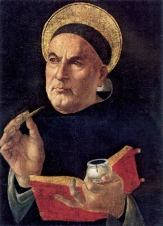
Tomáš Akvinský byl italský teolog
a filozof, člen dominikánského řádu,
hlavní představitel katolické scholastiky.
Akvinský je autorem rozsáhlého teologického
a filozofického díla Summa Theologica.
Akvinský rozvinul koncept spravedlivé ceny = rovnost směny. Prodávající nesmí zatajovat vady výrobku a má právo na požadovat, aby cena uhradila všechny oprávněné náklady. Zvyšování ceny nad úroveň odpovídající nákladům považoval Akvinský za porušení morálního kodexu.

Slide 7
Merkantelismus
V 15.- 16. století dochází k přelomu evropských dějin z pohledu zániku feudalismu a počátku kapitalismu.
Na počátku 15. století se v západní Evropě posiluje význam změny ekonomické i sociální povahy, a to vzhledem k uspořádání společnosti zejména vytvoření třídy pracujících zbavených účasti na kontrole výrobního procesu a tím k donucení prodeji vlastní pracovní síly.

Slide 8
Klasická politická ekonomie
Rozvoj klasické politické ekonomie nastává přibližně od sedmdesátých let 18. století a trval přibližně 100 let. Vrcholným obdobím byl počátek 19. století. Předmět politické ekonomie byl klasiky pojat jako věda o tvorbě a rozdělení bohatství ve smyslu národního bohatství. Předmětem zkoumání klasiků byla ekonomická role velkých společenských tříd – kapitalistů, dělníků a pozemkových vlastníků.

Slide 9
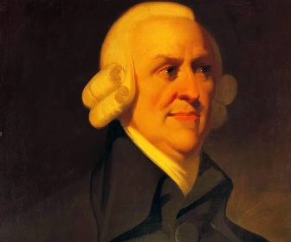

Adam Smith byl filozof, ekonom, historik, sociolog a politolog, ale především zakladatel politické ekonomie. Stěžejní dílo Adama Smitha byla knih s názvem Pojednání o podstatě a původu bohatství národů, která je prvním souborným a systematickým výkladem politické ekonomie. Ve svém pojednání se mimo jiné zamýšlí nad teorií neviditelnou ruku. Teorie neviditelné ruky trhu vidí Smith v jednotlivci, který sleduje svůj vlastní zájem (tedy chová se jako sobec) a tím prospívá společnosti. Pokud například firma chce mít zisk, tak by měla poskytovat kvalitní služby. Tím vytváří spokojeného zákazníka, ze zisku platí daně atd. Vytváří tím tedy další pozitivní efekty v celé společnosti a tím vytváří i celospolečenský blahobyt.

Slide 10
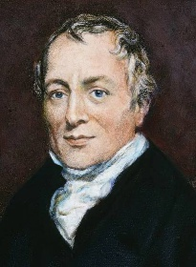
David Ricardo byl pokračovatelem a jedním z hlavních představitelů klasické politické ekonomie v Anglii. Ricardo byl ekonomem průmyslové revoluce.
Během pobytu v lázních Bathu narazil na dílo Adama Smitha knihu Bohatství národů, jež ho velice ovlivnila. Od té doby se začal věnovat systematickému bádání teorie peněz a ekonomických problémů. Po podrobném prostudování knihy Bohatství národů se Ricardo rozhodl, že se pokusí odstranit nelogičnosti, které Smithovo dílo obsahovala, a dát politické ekonomii logicky promyšlené základy.

Slide 11
Socialistické ekonomické myšlení a marxistická politická ekonomie
Se vznikem kapitalistické společnosti byl jeho rozvoj více či méně spjat s vývojem dělnického hnutí. Jeho počátky jsou v Anglii i Francii spojeny s pověstnými revoltami dělníků, kteří v letech 1808-1820 ničili v obou zemích stroje v obavách o svá pracovní místa. Toto hnutí dělníků se nazývá luddismus.
V 20. a 30. letech na jeho místo nastupují již lépe organizované owenistické odbory a chartismus s jasněji vymezenými cíli, jako byly nové chudinské zákony, zákon o reformě, požadavky na zlepšení pracovních podmínek a zkrácení pracovní doby.
Socialismus je široký proud, který spojuje kritika a odmítání kapitalismu a úsilí o vytvoření spravedlivější společnosti na základě společného nebo společenského vlastnictví, případně centrálního řízení se zachováním soukromého vlastnictví.

Slide 12
Utopický socialismus
Vývoj kapitalismu a průmyslová revoluce přinášelo i negativní sociální důsledky, na které upozorňoval utopický socialismus, který vycházel z ideálů osvícenství a usiloval o vytvoření dokonalejší společnosti bez vykořisťovatelů a vykořisťovaných.
Tento směr byl Karlem Marxem označen jako utopický a chtěl tak od něj odlišit svůj vědecký socialismus.

Slide 13
Marxistický socialismus
Marxistický socialismus se odvíjí od učení německých filozofů Karla Marxe a Bedřicha Engelse, které představuje ve vývoji socialistické teorie podstatný přelom. Marx patří nesporně k osobnostem, které sehrály zásadní úlohu v sociálně ekonomickém vývoji společnosti po druhé polovině 19. století a v průběhu 20 století. Marxismus se stal nejprve vůdčí ideologií sociálně demokratického hnutí a později i interpretací V.I.Lenina a ruských bolševiků.

Slide 14
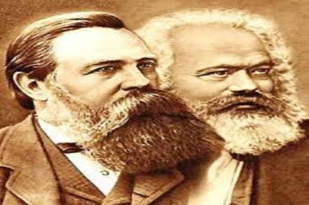
Karel Marx byl německý filozof, sociolog, historik a ekonom, který strávil kvůli svým politickým názorům většinu života v exilu ve Francii, Belgii a Anglie.
V roce 1842 se Marx stal redaktorem liberálních novin vycházející v Kolíně nad Rýnem. Po jejich zákazu v roce 1843 musel emigrovat do Francie, kde se seznámil s Bedřichem Engelsem a dalšími sociality a komunisty a podílel se na založení Svazu komunistů.
V roce 1848 napal pro Svaz komunistů
společně s Bedřichem Engelsem
pověstný Manifest komunistické strany,
který se stal jedním z nejvlivnějších
politických pamfletů. Dílo Kapitál se stalo
Marxovým životním dílem.

Slide 15
Teoretický odkaz Johna Maynarda Keynese
Po druhé světové válce se na základě Keynesovy teorie začaly rozvíjet dva hlavní keynesovské směry:
Neokeynesovská makroekonomie usilovala o přiblížení Keynesovy teorie neoklasické ekonomie a spojila upravenou Keynesovu makroekonomii s neoklasickou mikroekonomii. V reakci na krizi neokeynesovské makroekonomie v 70. letech 20. století vzniklas na jejích základě soudobá nová keynesovská ekonomie.
Nová keynesovská ekonomie nahradila neoklasické dokonale konkurenční mikroekonomické základy neokeynesovské makroekonomie nedokonale konkurenčními.
Od 50. let se souběžně vyvíjí i alternativní keynesovský směr označovaný jako postkeynesovská ekonomie.

Slide 16
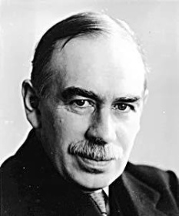
Johna Maynard Keynes byl britský ekonom, který svým dílem významně ovlivnil vývoj ekonomické teorie i hospodářské politiky 20. století. V roce 1919 zastupoval jako člen delegace britské ministerstvo financí na Versailleské mírové konferenci. Postavil se však proti výši válečných reparací, které mělo Německo jako původce 1. světové války zaplatit. Keynes podal demisi a po návratu do Anglie Cambridge napsal slavnou knihu Ekonomické důsledky míru, jež podrobil výsledku Versailleské konference ostré kritice. Proto musel odejít ze státních služeb. Stal se mezinárodně uznávaným odborníkem na peněžní oběh a bankovnictví.

Slide 17
Lafferova křivka, pojmenovaná po americkém ekonomovi Arthuru Lafferovi, zobrazuje hypotetickou závislost celkové sumy vybraných daní na míře zdanění. "Vysoké daně mají negativní dopad na ekonomický růst, protože oslabují motivaci lidí k pracovním výkonům, zvětšují daňové úniky a vyvolávají únik kapitálu (vč. lidského (odliv mozků)) ze země."
Platí, že v obou extrémních případech je daňový výnos nulový:
při 0% zdanění je efekt zřejmý,
u 100% sazby zase poplatníci hypoteticky raději nic nevydělávají, případně se povinnosti platit daně nějakým způsobem vyhnou.

Slide 18
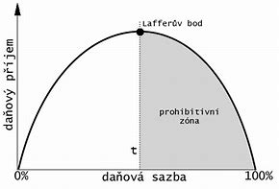
Lafferova křivka

Slide 19
Nobelova cena za ekonomii
Laureáti Nobelovy ceny za ekonomii
V roce 1968 Švédská národní banka založila Nobelovu cenu za ekonomii a nazvala ji Cena Švédské národní banky za rozvoj ekonomické vědy na památku Alfreda Nobela. Cenu za ekonomii uděluje švédská Královská akademie věd. Tato cena není uvedena v závěti Alberta Nobela a tak se peněžní odměna nevyplácí z Nobelova fondu. Cena za ekonomii se předává společně s ostatními cenami.
Nobelova cena za ekonomii je udělován od roku 1969.

Slide 20
1969 - Ragnar Frisch, Jan Tinbergen
1970 - Paul A. Samuelson
1971 - Simon Kuznets
1972 - Kenneth J. Arrow, John R. Hicks
1973 - Wassily Leontief
1974 - Gunnar Myrdal, Friedrich August von Hayek
1975 - Leonid Vitaliyevich Kantorovich, Tjalling C. Koopmans
1976 - Milton Friedman
1977 - James E. Meade, Bertil Ohlin
1978 - Herbert A. Simon
1979 - Sir Arthur Lewis, Theodore W. Schultz
1980 - Lawrence R. Klein

Slide 21
1981 - James Tobin
1982 - George J. Stigler
1983 - Gerard Debreu
1984 - Richard Stone
1985 - Franco Modigliani
1986 - James M. Buchanan Jr.
1987 - Robert M. Solow
1988 - Maurice Allais
1989 - Trygve Haavelmo
1990 - Harry M. Markowitz, Merton H. Miller, William F. Sharpe
1991 - Ronald H. Coase
1992 - Gary S. Becker
1993 - Robert W. Fogel, Douglass C. North

Slide 22
1994 - John C. Harsanyi, John F. Nash Jr., Reinhard Selten
1995 - Robert E. Lucas Jr.
1996 - James A. Mirrlees, William Vickrey
1997 - Robert C. Merton, Myron S. Scholes
1998 - Amartya Sen
1999 - Robert A. Mundell
2000 - James J. Heckman, Daniel L. McFadden
2001 - George A. Akerlof, A. Michael Spence, Joseph E. Stiglitz
2002 - Daniel Kahneman, Vernon L. Smith
2003 - Robert F. Engle, Clive W.J. Granger
2004 - Finn E. Kydland, Edward C. Prescott
2005 - Robert J. Aumann, Thomas C. Schelling
2006 - Edmund S. Phelps

Slide 23
2007 - Leonid Hurwicz, Eric S. Maskin, Roger B. Myerson
2008 - Paul Krugman
2009 - Elinor Ostrom, Oliver E. Williamson
2010 - Peter Diamond, Dale Mortensen, Christopher Pissarides
2011 - Thomas J. Sargent, Christopher A. Sims
2012 - Alvin E. Roth a Lloyd S. Shapley
2013 - Eugene Fama, Lars Peter Hansen a Robert Shiller
2014 - Jean Tirole
2015 – Angus Deaton
2016 – Oliver Hart, Bengt Holmstrom
2017 – Richarad Thaler
2018 - William Nordhaus, Paul Romer
2019 – Duflová, Banerjee, Kramer

Slide 24
Ekonomika a pojišťovnictví
Děkuji za pozornost
Ing. Jovana Exnerová
JovanaV@seznam.cz

